Slide 1




LẬT
MẢNH GHÉP
LUẬT CHƠI
Học sinh chọn mảnh ghép, trả lời câu hỏi của giáo viên. Trả lời đúng, mảnh ghép sẽ được lật mở, hs được cộng điểm thường xuyên
KHỞI ĐỘNG

Slide 2



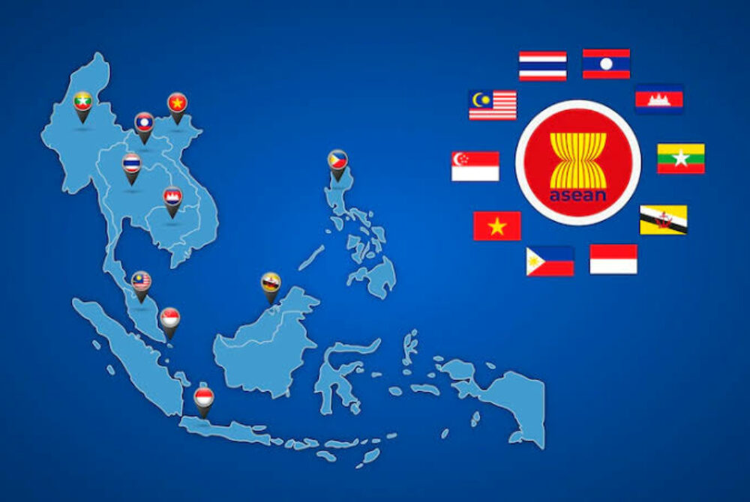







Jakarta
Kuala Lumpur
Singapore
(Indonesia)
(Malaysia)
(Singapore)
Manila
(Philippines)
Bangkok
(Thái Lan )
Notes:
Bước1: Học sinh chọn hình ảnh số, bước 2: Gv hỏi thủ đô quốc gia nào? Bước 3: gv bấm vào tên thủ đô để hiện tên nước, bước 4: giáo viên bấm vào ảnh thủ đô để lộ hình ảnh về tổ chức ASEAN
GV dẫn dắt, đây là biểu tượng ASEAN (hình bó lúa) và 5 nước (vừa lật) là 5 nước sáng lập ASEAN

Slide 3
CHỦ ĐỀ
2
ASEAN:
NHỮNG CHẶNG ĐƯỜNG LỊCH SỬ
Bài
4
SỰ RA ĐỜI VÀ PHÁT TRIỂN CỦA HIỆP HỘI CÁC QUỐC GIA ĐÔNG NAM Á (ASEAN)

Slide 4

1
Quá trình hình thành và mục đích thành lập ASEAN
Nêu bối cảnh hình thành
Các cột mốc chính dẫn tới ASEAN ra đời
Năm thành lập và các quốc gia thành lập
Hợp tác về các lĩnh vực nào?
Mục tiêu của ASEAN là gì?
Quan hệ với khu vực, quốc tế thế nào?
Quá trình hình thành
Mục đích thành lập
Notes:
Yêu cầu hs thảo luận cặp đôi

Slide 5
a
Quá trình hình thành tổ chức ASEAN
Hoàn cảnh ra đời
Sau chiến tranh thế giới thứ hai, xu thế khu vực hóa ngày càng phổ biến (ví dụ như Cộng đồng châu Âu EC)
Các quốc gia Đông Nam Á cần hợp tác, tương trợ để phát triển kinh tế, xã hội
Các nước Đông Nam Á mong muốn thoát khỏi ảnh hưởng của các cường quốc, nhất là Mĩ

Slide 6
ASEAN
Quá trình thành lập ASEAN
DỰ THẢO
Ngày 8/8/1967, tại Bangkok, 5 nước (Thái Lan, Singapo, Malaysia Indonesia, Philippin thành lập ASEAN
MAPHILINDO
Dự thảo thành lập ASEAN được ngoại trưởng Thái Lan, Indonesia, Singapo, Malaysia thông qua
ASA
Malaysia, Philippines, Indonesia thành lập tổ chức MAPHILINDO
Malaysia, Thái Lan, Philippines thỏa thuận thành lập Hiệp hội Đông Á (ASA)
1967
1966
1963
1961
Notes:
Phát phiêu shocj tập cho học sinh

Slide 7
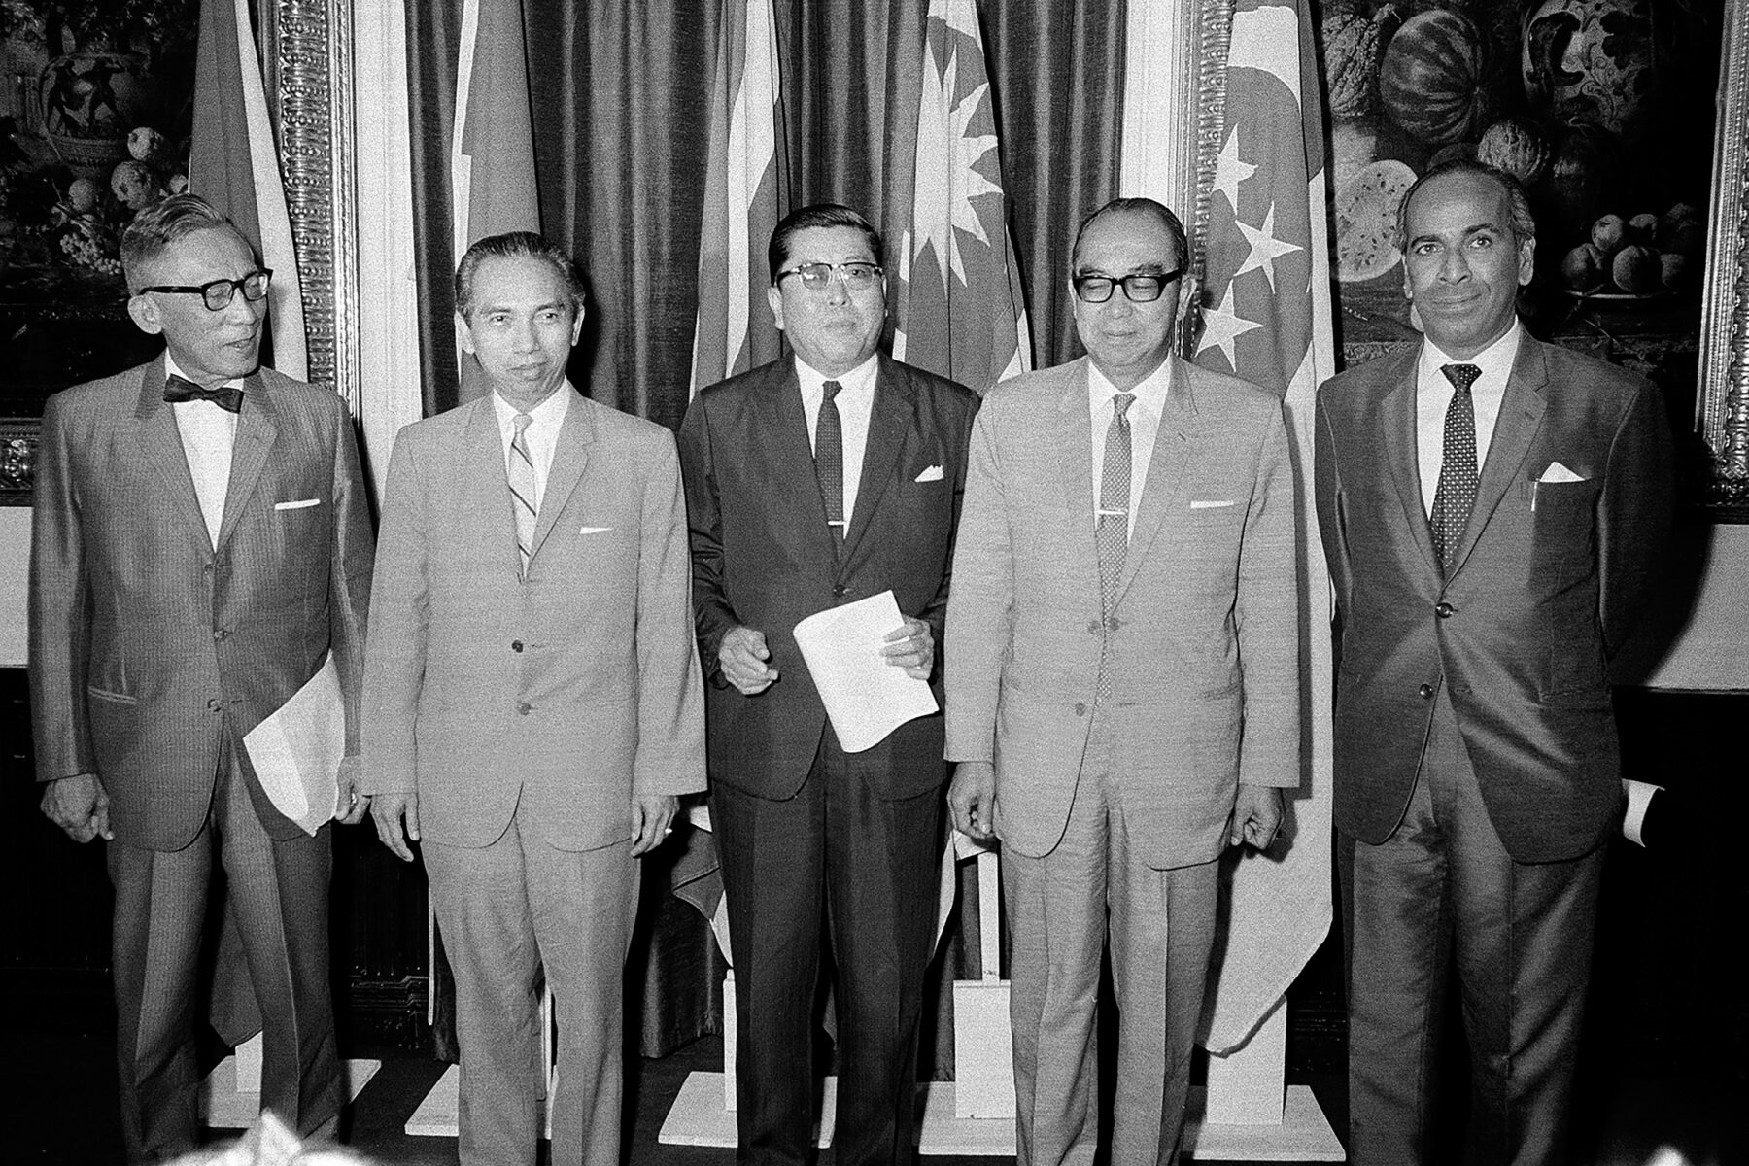
NGOẠI TRƯỞNG 5 NƯỚC THAM GIA SÁNG LẬP ASEAN (1967)

Slide 8

Thúc đẩy
Thúc đẩy tăng trưởng kinh tế, tiến bộ xã hội, phát triển văn hóa trong khu vực trên tinh thần bình đẳng, hợp tác
Hợp tác
Hợp tác, giúp đỡ có hiệu quả về kinh tế, khoa học, giáo dục, cải thiện giao thông, cải cách hành chính, khai thác thế mạnh của các nước thành viên
Hòa bình
Xây dựng Đông Nam Á thành khu vực hội nhập, hòa bình, thịnh vượng trên cơ sở tuân thủ luật pháp quốc tế
b. Mục đích thành lập của ASEAN
Notes:
Hs đã làm trước đó, giáo viên có thể gợi ý them thông qua từ khóa “thúc đẩy”, “hợp tác”, “hòa bình”

Slide 9
2
Hành trình phát triển của ASEAN
a. Từ ASEAN 5 (1967) lên ASEAN 10 (1999)
b. Các giai đoạn phát triển chính của ASEAN
Nêu quá trình mở rộng các nước thành viên từ 5 lên 10 nước
Nêu những cột mốc quan trọng của ASEAN từ 1967 đến nay

Slide 10
a
Từ ASEAN 5 (1967) lên ASEAN 10 (1999)
Xem đoạn video. Hãy trình bày quá trình phát triển từ ASEAN 5 lên ASEAN 10.

Slide 11










Singapo
Indonesia
Phlippin
Thái Lan
1967
1967
1967
1967
Malaysia
Brunei
Việt Nam
Từ ASEAN 5 (1967) lên ASEAN 10 (1999)
1967
1984
1995
Mianma
Lào
Campuchia
1997
1997
1999

Slide 12
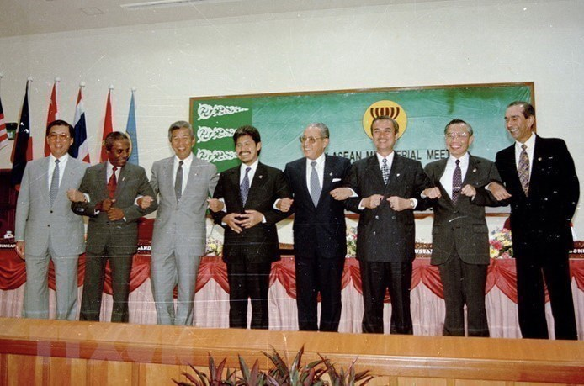
Nguyên phó thủ tướng, Bộ trưởng Bộ ngoại giao Nguyễn Mạnh Cầm cùng các ngoại trưởng ASEAN trong cuộc họp kết nạp Việt Nam vào ASEAN tại Brunei (1995)
Notes:
Nguyễn Mạnh Cầm đứng thứ 2 từ phải sang

Slide 13
Nguyên phó thủ tướng, Bộ trưởng Bộ ngoại giao Nguyễn Mạnh Cầm nước Cộng hòa xã hội chủ nghĩa Việt Nam

Slide 14
b
Các giai đoạn phát triển chính của tổ chức ASEAN
Xem đoạn video. Đoạn video nói về những cột mốc quan trọng nào của ASEAN
Notes:
(hãy ghi chép ra vở)

Slide 15
Các giai đoạn phát triển chính của tổ chức ASEAN
1976 - 1999
2015 - nay
1967 - 1976
1999 - 2015
Phát triển thành viên lên 10 nước, giải quyết nhiều vấn đề an ninh khu vực, mở rộng hợp tác
Thành lập Cộng đồng ASEAN. Đẩy mạnh hợp tác giữa các nước trong ASEAN và ASEAN với bên ngoài
Giai đoạn khởi đầu. Năm 1971, ASEAN ra tuyên bố là khu vực hòa bình, tự do và trung lập
Hiệp định thương mại tự do (AFTA) ra đời (1992), thông qua Hiến chương ASEAN (2007)
Notes:
Có thể cho học sinh về nhà làm Poster trước

Slide 16

MỘT SỐ CỘT MỐC QUAN TRỌNG CỦA ASEAN
Thành lập Cộng đồng ASEAN
2015
Hiến chương ASEAN ra đời, có hiệu lực từ 2008
2007
10 nước Đông Nam Á đều là thành viên của ASEAN
1999
Thành lập khu vực mậu dịch tự do ASEAN (AFTA)
1992
Ra tuyên bố về sự hòa hợp ASEAN (Tuyên bố Bali)
1976
ASEAN được thành lập gồm 5 nước ban đầu
1967

Slide 17
SƯU TẦM TƯ LIỆU, TRANH ẢNH, VIDEO VỀ MỐI QUAN HỆ GIỮA ASEAN VÀ VIỆT NAM
Notes:
GIỚI THIỆU VỚI THẦY CÔ VÀ CÁC BẠN VÀO TIẾT SAU

